Slide 1
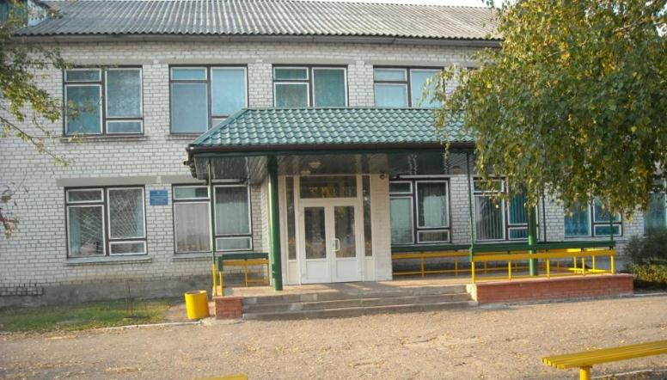
Сухомаячківська загальноосвітня школа І-ІІІ ступенів
Новосанжарської районної ради Полтавської області
Методичне об’єднання
класних керівників
Керівник Галушко
Валентина Володимирівна

Slide 2
Проблема, над якою працює методичне об'єднання класних керівників:
«Виховання
особистості учня
у навчально-виховному процесі»

Slide 3
Напрямки роботи
1. Підвищення теоретичного, науково-методичного рівня підготовки класних керівників із питань психології та педагогіки.
2. Забезпечення реалізації єдиних принципових підходів до виховання та соціалізації учнів
3. Озброєння класних керівників сучасними виховними технологіями та знаннями щодо сучасних форм і методів роботи.
4. Вивчення, узагальнення та використання про­гресивного педагогічного досвіду роботи класних ке­рівників.
5. Диференціація навчально-виховного процесу
6. Сприяння створенню й розвитку системи ви­ховної роботи класних колективів

Slide 4
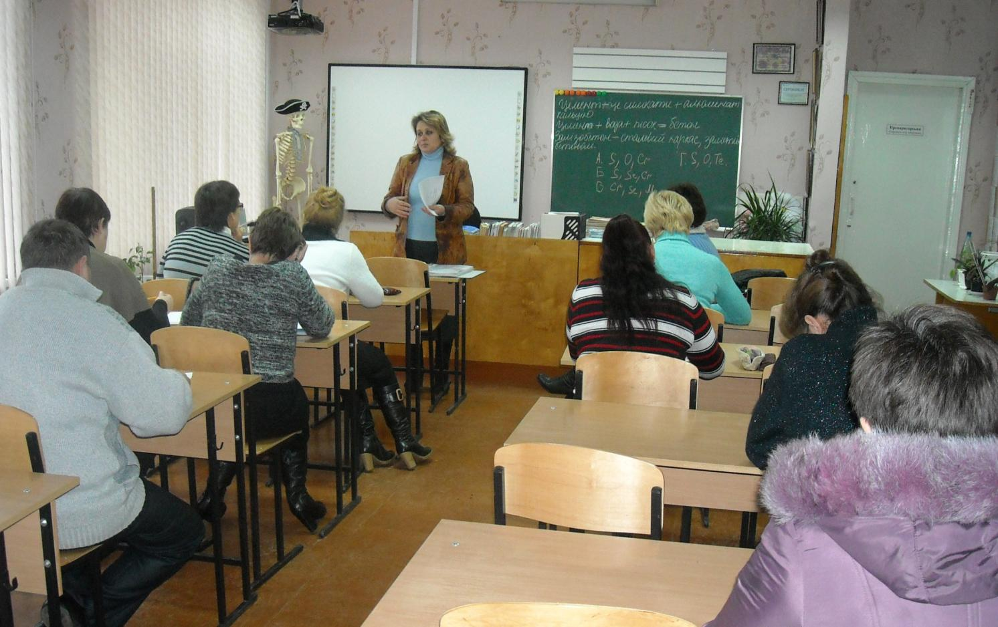
Засідання членів методичного об’єднання класних керівників

Slide 5
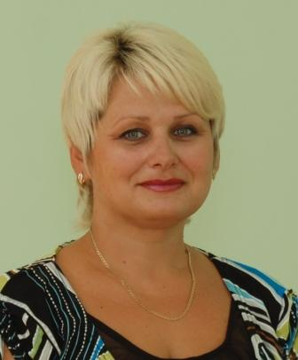
Освіта: вища педагогічна
Стаж: 24 роки
Кваліфікаційна категорія: вища категорія, звання “Старший учитель”
Проблема: Виховання культури, свідомого ставлення до навчання та власного здоров’я
Тема самоосвіти: Поглибити знання у використанні інноваційних технологій з метою формування в учнів критичного мислення
Галушко
Валентина Володимирівна

Slide 6
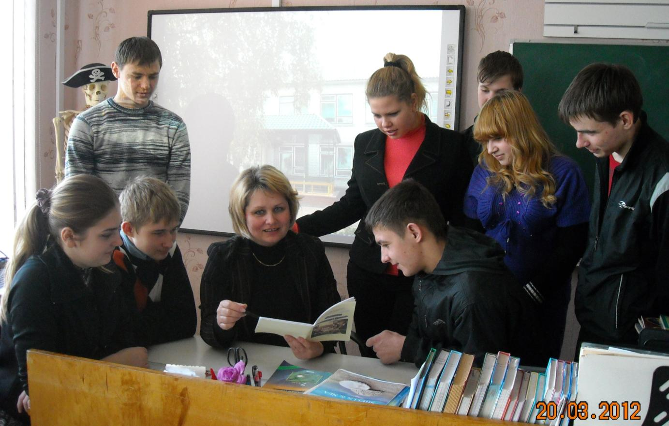
Форми і методи роботи з учнівським колективом: години класного керівника, екскурсії, походи, анкетування, ранки відпочинку, трудові десанти, конкурси, змагання, вікторини, операції «Милосердя», випуск газети, бюлетенів, анкетування, індивідуальні бесіди про дотримання власної гігієни.

Slide 7
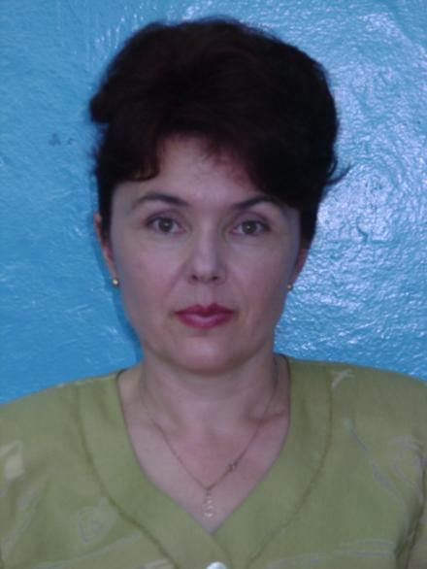
Освіта: вища педагогічна
Стаж: 22 роки
Кваліфікаційна категорія:
перша категорія
Проблема: Робота над зростанням рівня вихованості учнівського колективу
Тема самоосвіти: Освоєння інформаційно-комунікативних технологій
Пуха
Світлана Григорівна

Slide 8
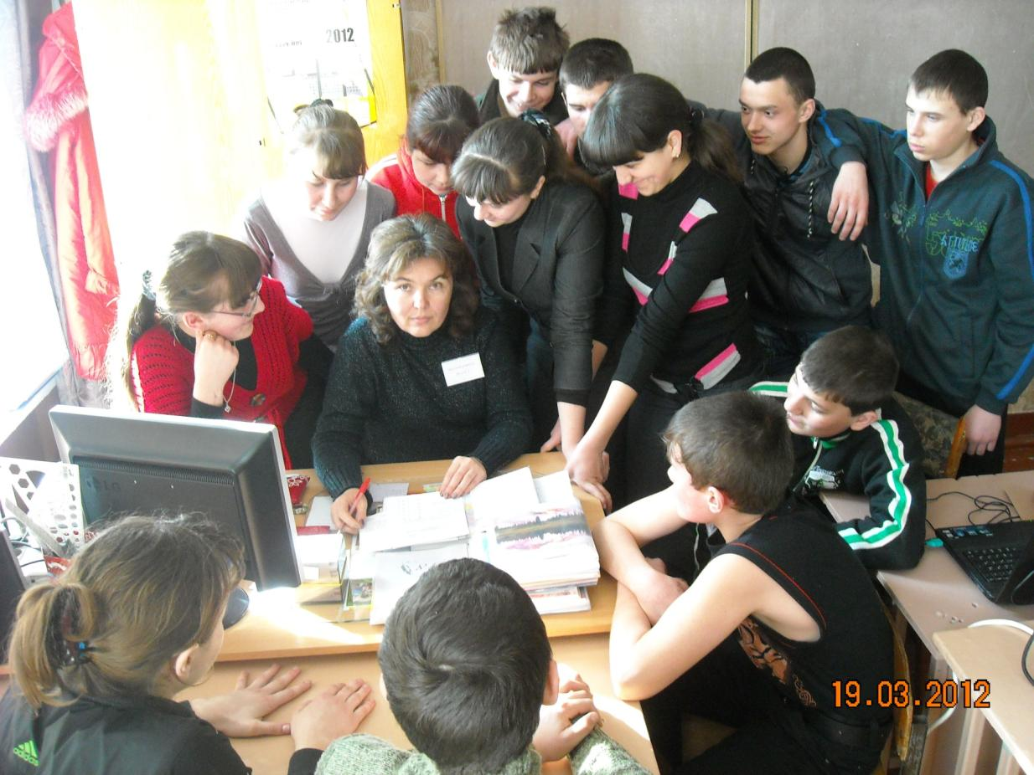
Форми і методи роботи з учнівським колективом: години класного керівника, співбесіди, екскурсії, ранки відпочинку, конкурси вікторини, трудові акції.

Slide 9
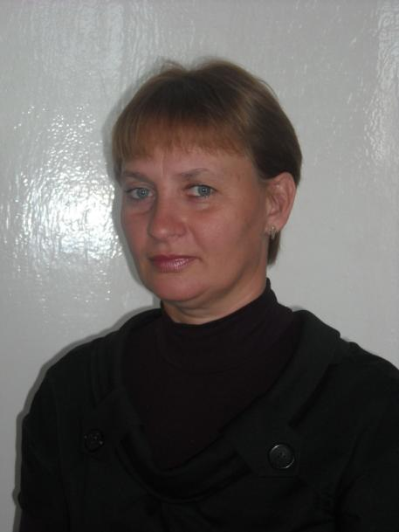
Освіта: вища педагогічна
Стаж: 24 роки
Кваліфікаційна категорія:
перша категорія
Проблема: Формування в учнів почуття відповідальності і глибокого усвідомлення необхідності навчання, створення сприятливих умов для розвитку інтелектуальних та творчих здібностей дітей
Тема самоосвіти: Освоєння новітніх інформаційно-комунікативних технологій
Лобач
Ірина Вікторівна

Slide 10
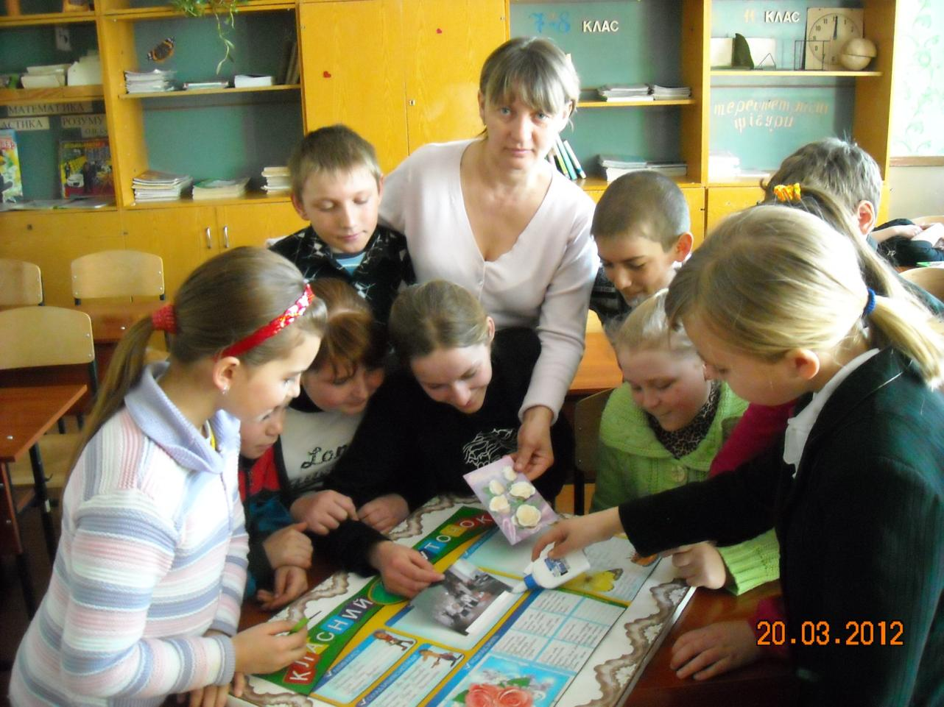
Форми і методи роботи з учнівським колективом: години класного керівника, співбесіди, екскурсії, ранки відпочинку, конкурси вікторини, трудові акції.

Slide 11
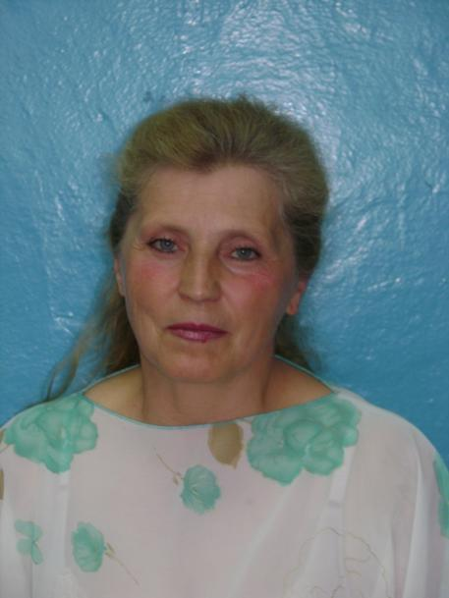
Освіта: вища педагогічна
Стаж: 37 років
Кваліфікаційна категорія:
вища категорія
Проблема: Вчимося жити у мирі та злагоді
Тема самоосвіти: Виховання справедливості у школярів
Трохименко
Любов
Іллівна

Slide 12
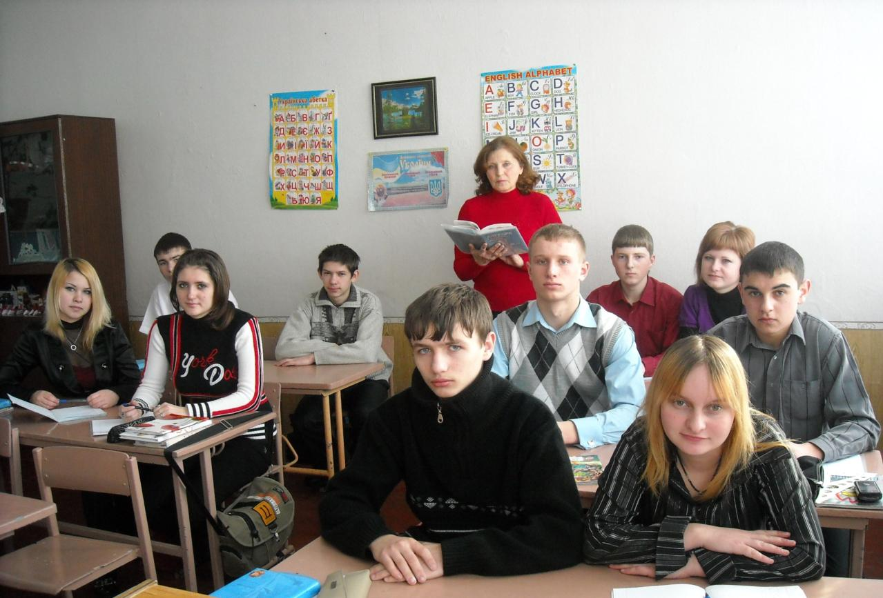
Форми і методи роботи з учнівським колективом: години класного керівника, співбесіди, екскурсії, ранки відпочинку, конкурси вікторини, трудові акції.

Slide 13
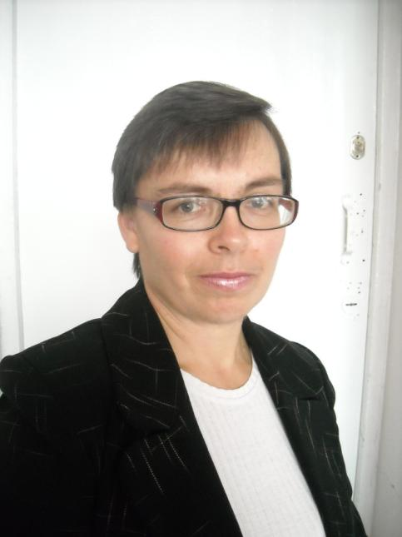
Освіта: вища педагогічна
Стаж: 23 роки
Кваліфікаційна категорія:
вища категорія
Проблема: Організація і згуртування учнівського колективу
Тема самоосвіти: Вивчення форм, засобів навчання і методів роботи з учнівським колективом, що сприяють організації та згуртуванню дитячого колективу
Зінич
Ніна Михайлівна

Slide 14
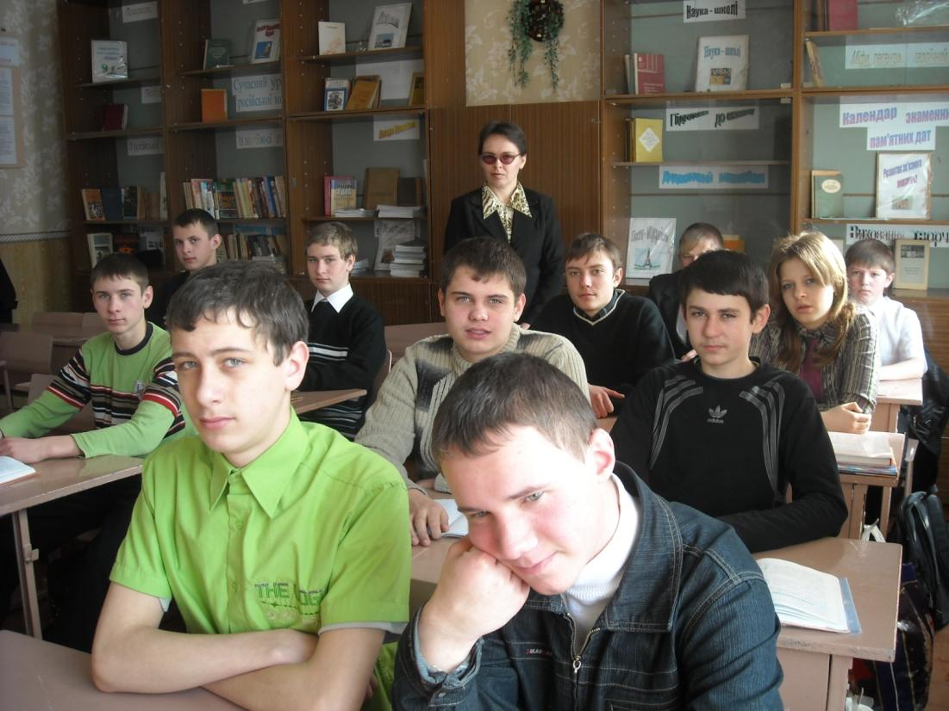
Форми і методи роботи з учнівським колективом:
години класного керівника, години спілкування, співбесіди, екскурсії, участь у позакласній роботі, ранки відпочинку, конкурси, вікторини, тематичні вечори.

Slide 15
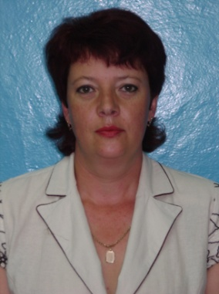
Освіта: вища педагогічна
Стаж: 20 років
Кваліфікаційна категорія:
перша категорія
Проблема: Виховання життєво активного, гуманістичного спрямованого громадянина демократичного суспільства
Тема самоосвіти: Формування історичного мислення через використання інноваційних технологій
Кулак
Світлана Дмитрівна

Slide 16
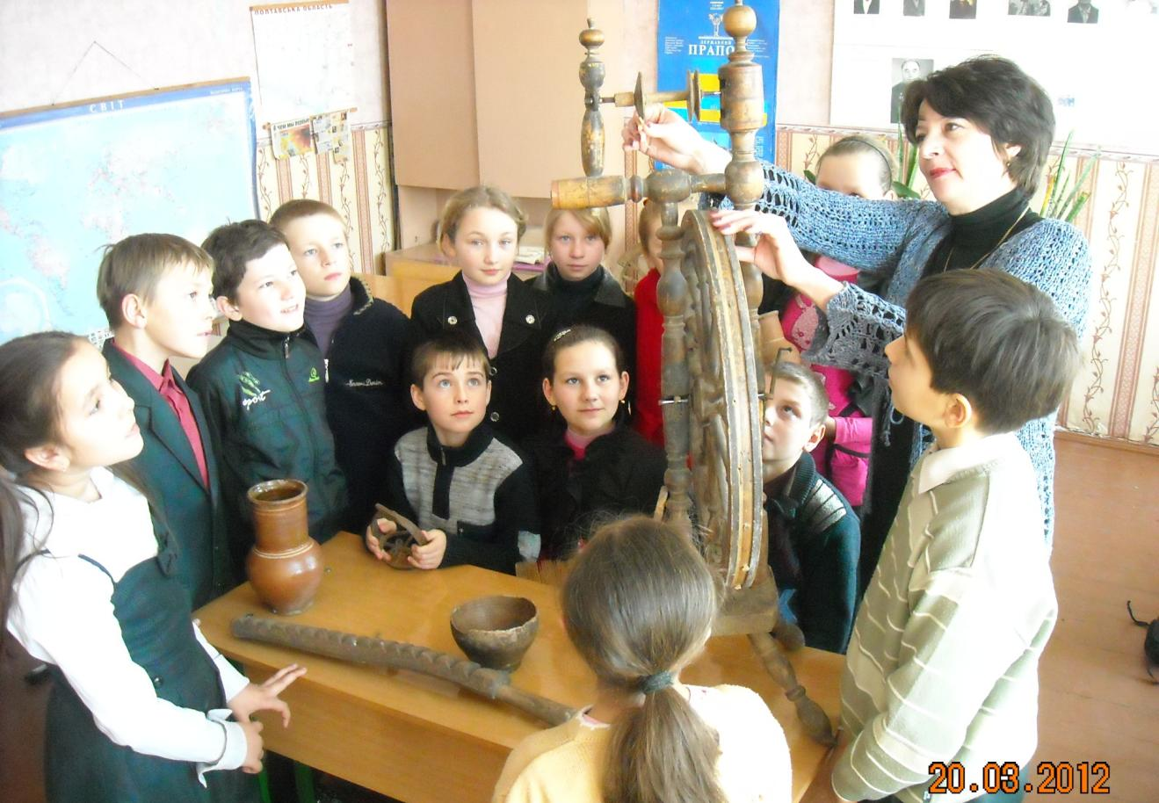
Форми і методи роботи з учнівським колективом: тематичні години класного керівника, бібліотечні уроки, інформаційно-пізнавальні години, екскурсії, диспути, години відкритих думок, конкурси вікторини.

Slide 17
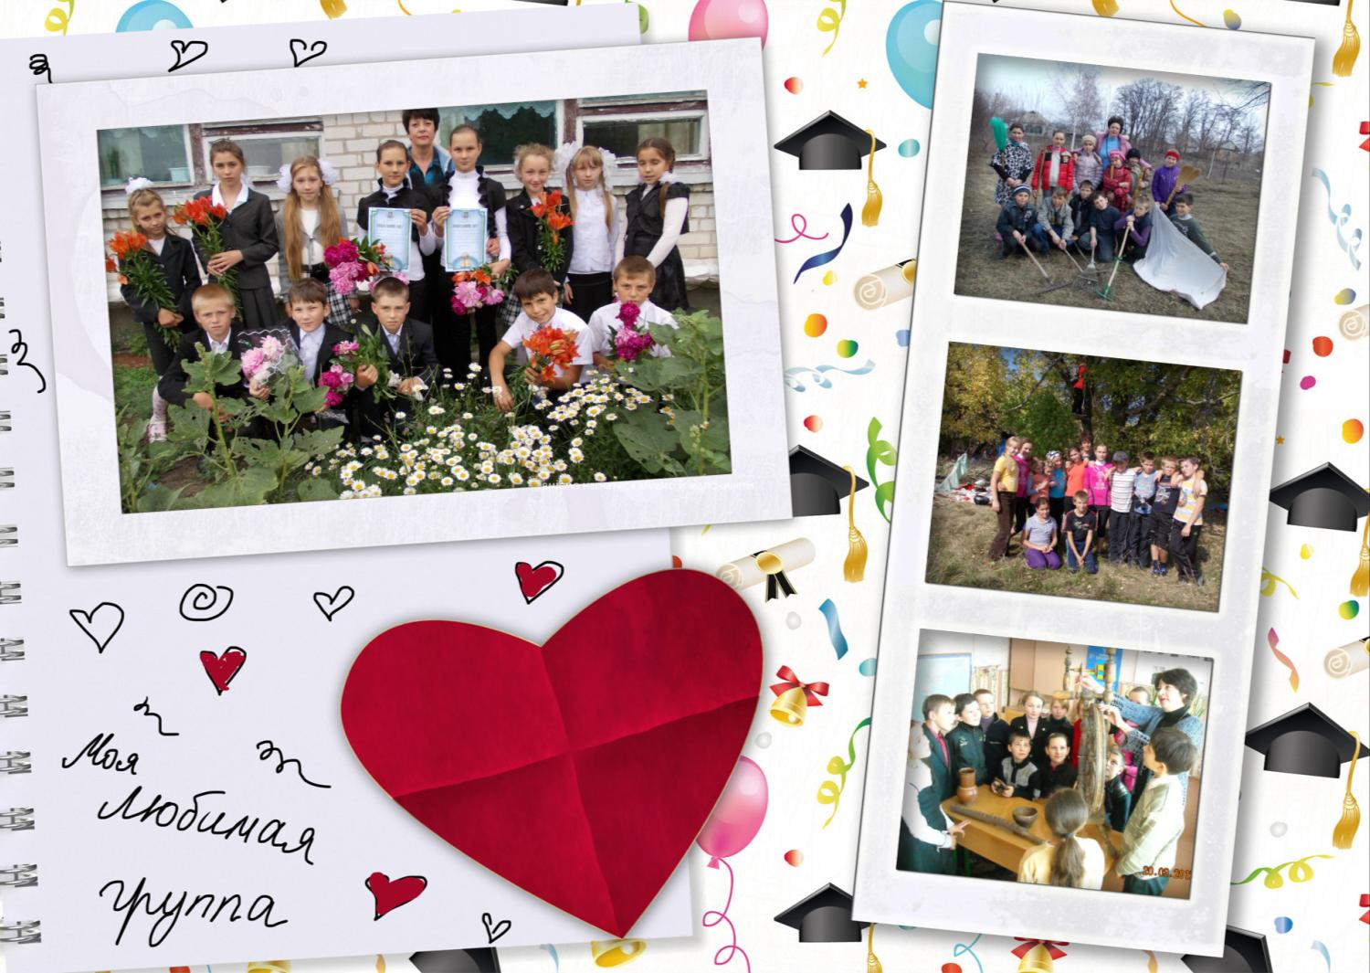

Slide 18
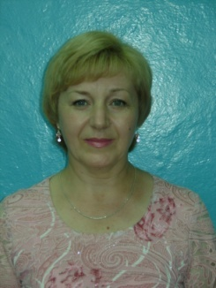
Освіта: вища педагогічна
Стаж: 28 років
Кваліфікаційна категорія:
перша категорія
Проблема: Морально-етичне виховання школярів
Тема самоосвіти: Вивчення форм і методів роботи з метою морально-етичного виховання школярів
Житник
Тетяна Олександрівна

Slide 19
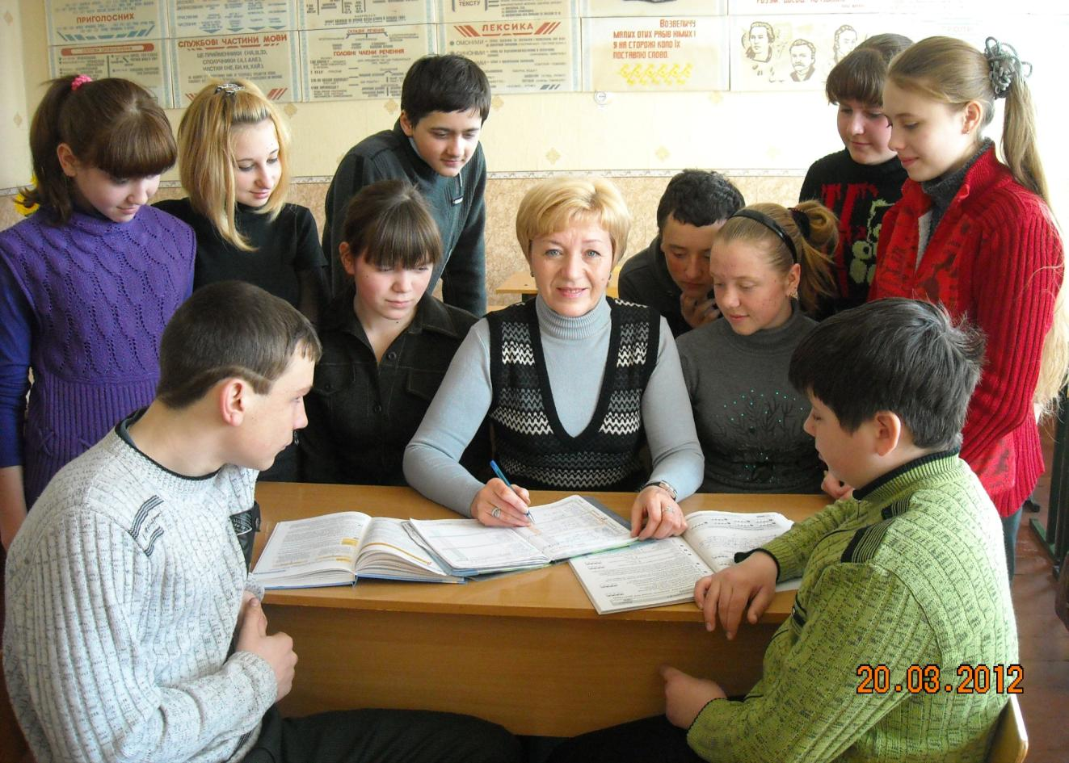
Форми і методи роботи з учнівським колективом: години класного керівника, індивідуальні бесіди, класні збори, участь у позакласній роботі.

Slide 20
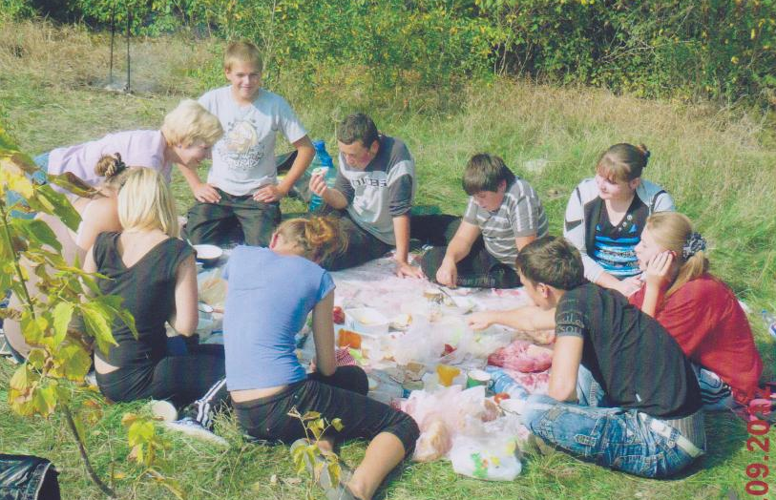

Slide 21
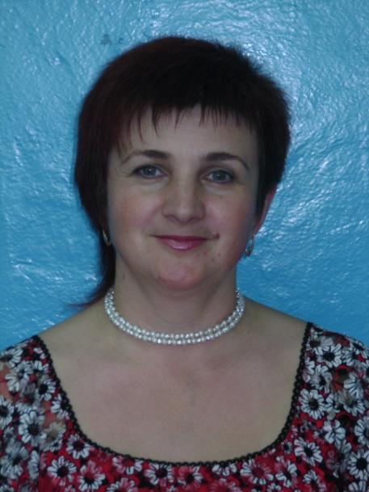
Освіта: вища педагогічна
Стаж: 32 роки
Кваліфікаційна категорія: спеціаліст, звання “Старший учитель”
Проблема: Згуртування учнівського колективу. Залучення учнів до здорового способу життя
Тема самоосвіти: Освоєння новітніх інформаційно-комунікативних технологій
Ґудзь
Людмила Андріївна

Slide 22
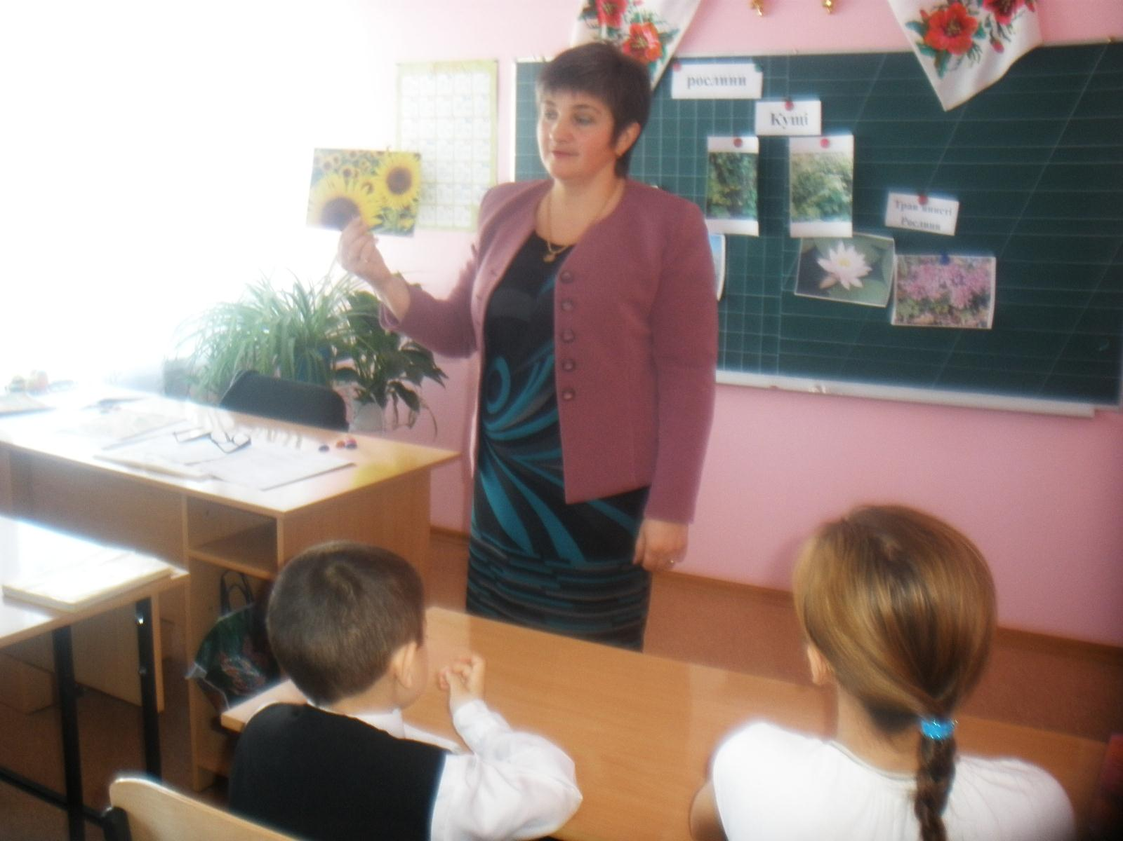
Форми і методи роботи з учнівським колективом: години класного керівника, співбесіди, екскурсії, ранки відпочинку, конкурси, вікторини, батьківські збори.

Slide 23
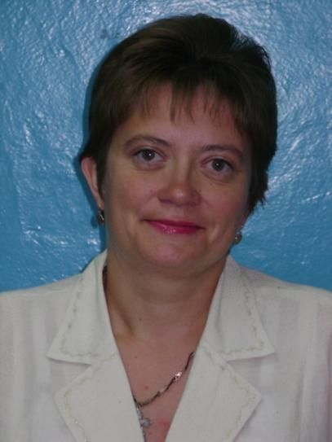
Освіта: вища педагогічна
Стаж: 24 роки
Кваліфікаційна категорія:
перша категорія
Проблема: Виховання творчих та організаторських здібностей учнів, загальноетичних норм, інтересу до зміцнення та збереження здоров'я
Тема самоосвіти: Вивчення сучасних технологій у початковій школі (зокрема розвивальне навчання)
Соломка Наталія Валентинівна

Slide 24
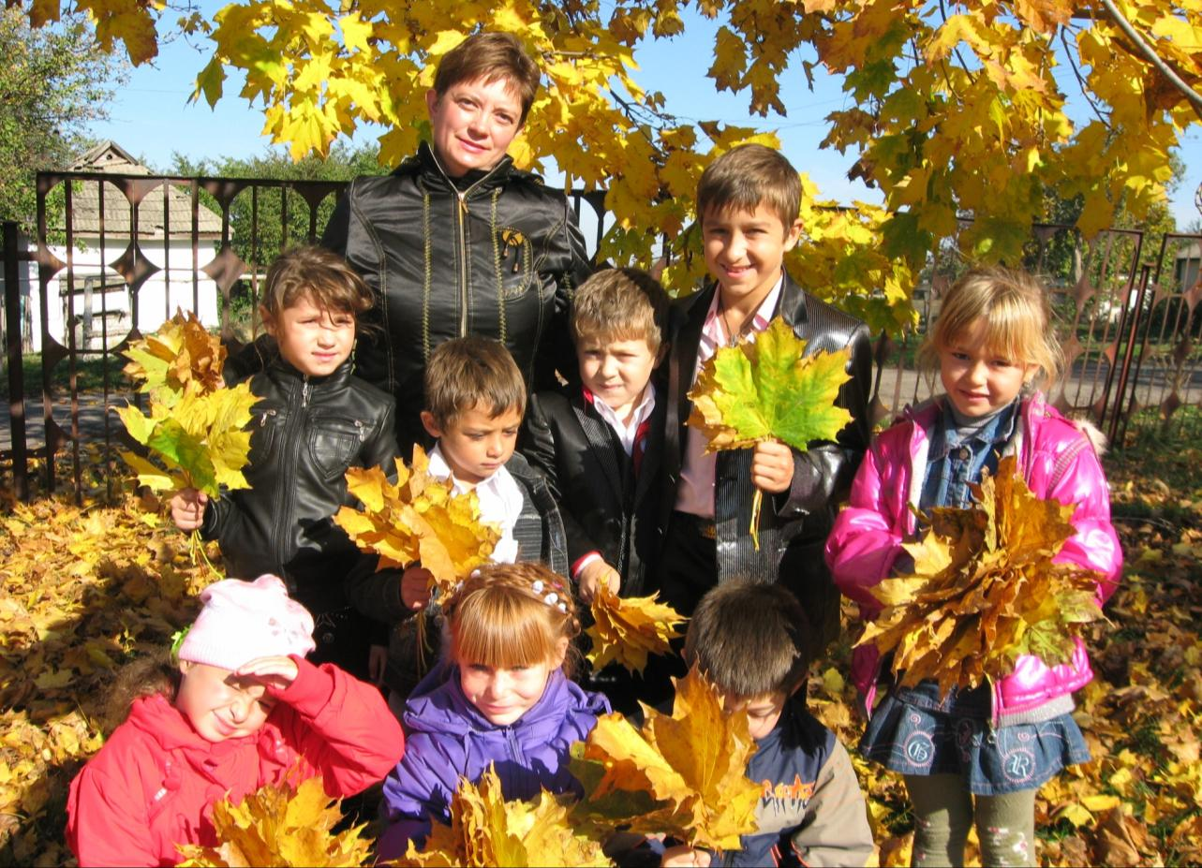
Форми і методи роботи з учнівським колективом: години класного керівника, індивідуальні бесіди, екскурсії, ранки відпочинку, конкурси, вікторини.

Slide 25
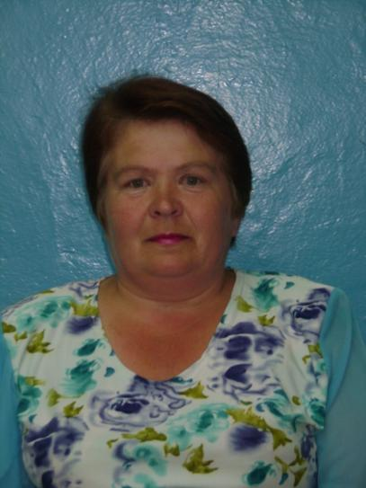
Освіта: вища педагогічна
Стаж: 38 років
Кваліфікаційна категорія:
перша категорія
Проблема: Виховання любові до Батьківщини, поваги до державних символів України
Тема самоосвіти: Навчитися використовувати інтерактивні методи
Зінич
Лідія
Василівна

Slide 26
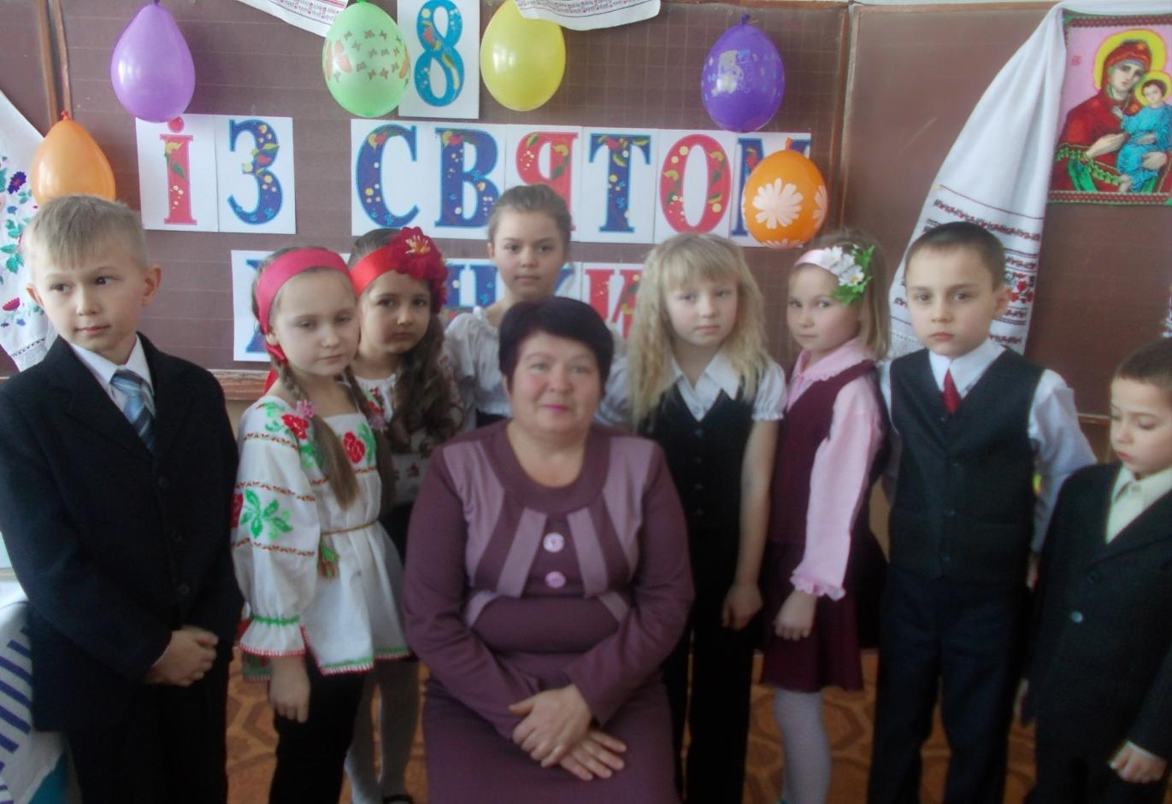
Форми і методи роботи з учнівським колективом: години класного керівника, співбесіди, ранки відпочинку, конкурси.

Slide 27
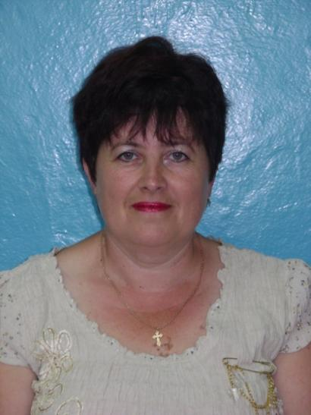
Освіта: вища педагогічна
Стаж: 23 роки
Кваліфікаційна категорія:
вища категорія
Проблема: Виховання творчої особистості
Тема самоосвіти: Використання інноваційних технологій на уроках в системі роботи початкової школи
Козирод Людмила Іванівна

Slide 28
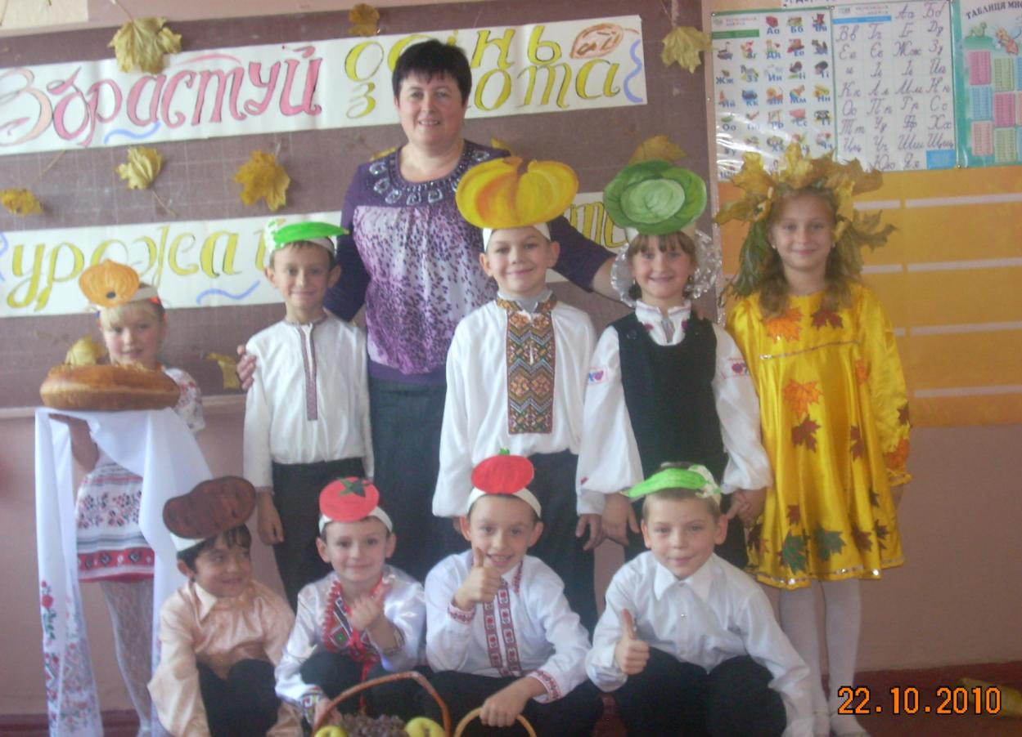
Форми і методи роботи з учнівським колективом: години класного керівника, співбесіди, екскурсії, тематичні ранки відпочинку, конкурси, вікторини.

Slide 29
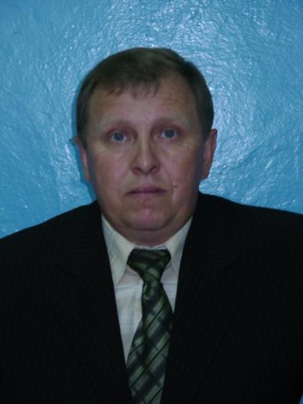
Освіта: вища педагогічна
Стаж: 25 років
Кваліфікаційна категорія:
перша категорія
Проблема: Адаптація школярів до умов середньої школи та згуртування класного колективу
Тема самоосвіти: Застосування інноваційних технологій і ТЗН
Козирод
Вадим Михайлович

Slide 30
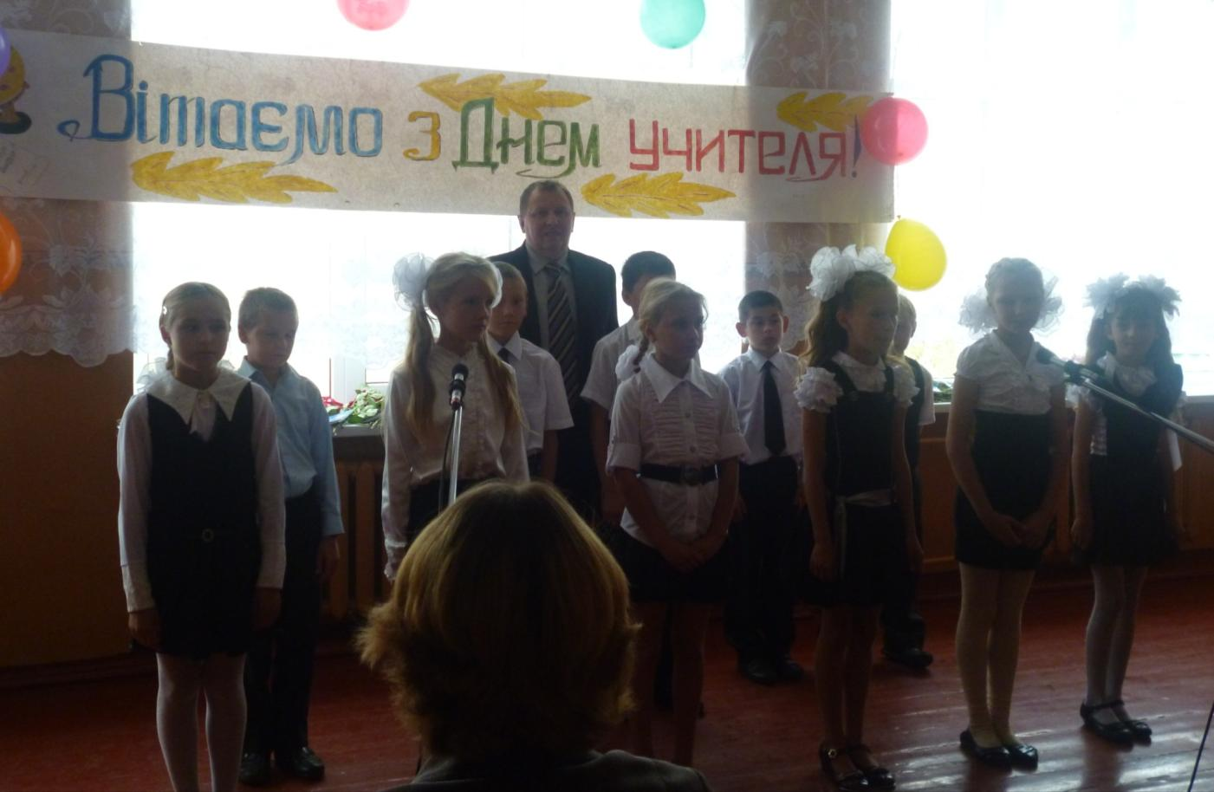
Форми і методи роботи з учнівським колективом: години класного керівника, співбесіди, екскурсії, позакласні заходи.

Slide 31
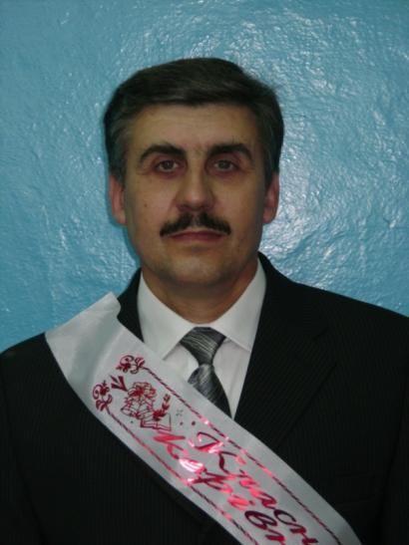
Освіта: вища педагогічна
Стаж: 31 рік
Кваліфікаційна категорія:
перша категорія
Проблема: Формування високих морально-духовних якостей учнів
Тема самоосвіти: Вивчення форм і методів формування в учнів високих морально-духовних якостей
Заворотний Олександр Олексійович

Slide 32
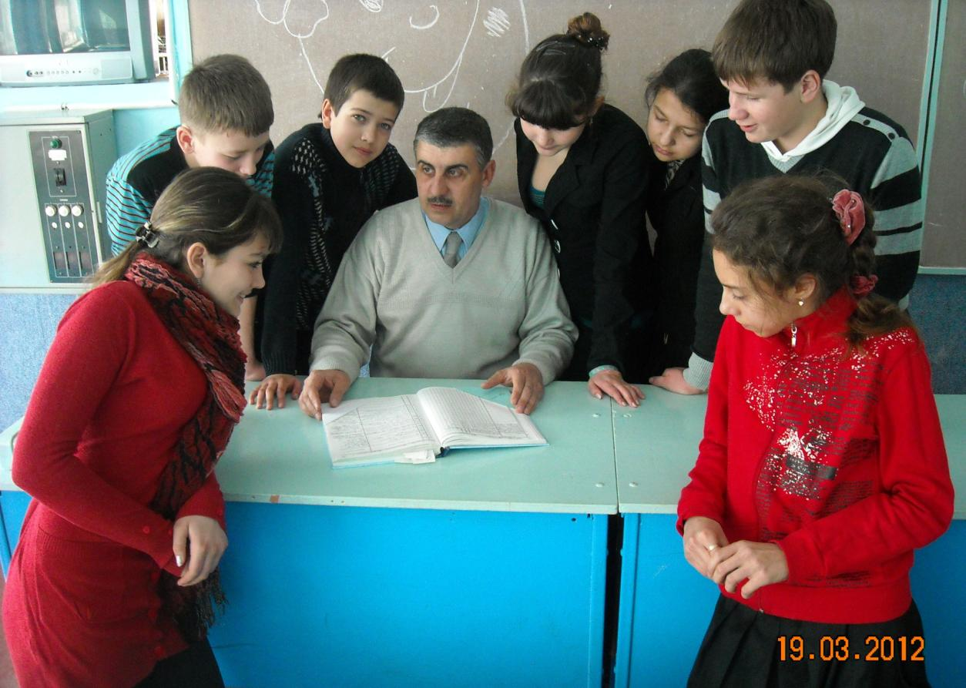
Форми і методи роботи з учнівським колективом: години класного керівника, співбесіди, екскурсії, позакласні заходи.

Slide 33
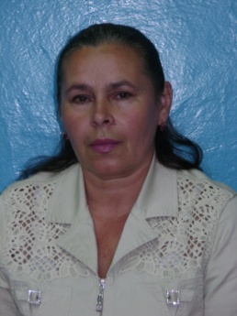
Освіта: вища педагогічна
Стаж: 30 років
Кваліфікаційна категорія: вища категорія, звання “Старший учитель”
Проблема: Виховання громадянських якостей особистості
Тема самоосвіти: Вивчення форм і методів роботи з метою виховання в учнів громадянських якостей
Заворотна Ганна Дмитрівна

Slide 34
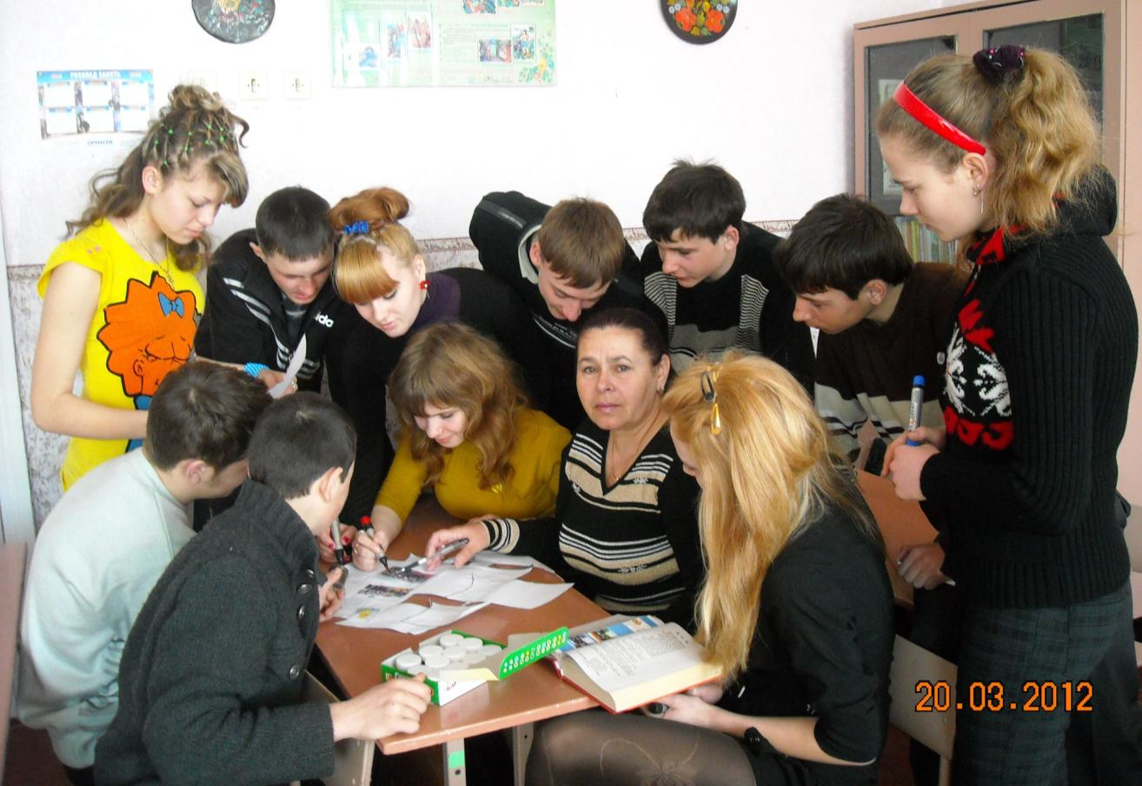
Форми і методи роботи з учнівським колективом: години класного керівника, години спілкування, усні журнали, заочні екскурсії, бесіди, інформаційні хвилинки, конкурси, змагання.

Slide 35
Система роботи методоб'єднання:
1. Надання допомоги у розвитку та підвищенні професійної майстерності, активізації творчості кожного учителя
2. Проведення відкритих уроків та виховних заходів
3. Участь у Всеукраїнському конкурсі “ Учитель року ”
4. Участь в роботі ман
5. Участь в конкурсах, олімпіадах, оглядах драматичних колективів

Slide 36

ДЯКУЄМО
ЗА УВАГУ!

